Slide 1

LA SEGURIDAD LA SALUD OCUPACIONAL DEL TRABAJADOR Y SU ENTORNO
Dr. Luis Salvatierra Tello
MD. M.O. M.S.P.

Slide 2
CONCEPTO DE SALUD
CONCEPCIÓN MÉDICA
CONCEPCIÓN SOMATO-FISIOLOGICA.
AUSENCIA DE ENFERMEDAD. BIENESTAR DEL CUERPO Y EL ORGANISMO.
CONCEPCIÓN PSIQUICA.
INTER-RELACIÓN DEL ORGANISMO HUMANO ENTRE EL CUERPO(SOMA) Y EL ESPÍRITU.
CONCEPCIÓN SANITARIA.
PRESERVAR Y MANTENER O RECUPERAR LA SALUD COLECTIVA Y NO SOLO LA INDIVIDUAL.

Slide 3
CONCEPTO DE SALUD
CONCEPCIÓN SOCIAL
CONCEPCIÓN POLÍTICO-LEGAL.
LA SALUD ES UN DERECHO INALIENABLE PARA TODA LA POBLACIÓN.
CONCEPCIÓN ECONÓMICA.
ES MÁS RENTABLE INVERTIR EN ACCIONES PREVENTIVAS QUE EN CURATIVAS.
CONCEPCIÓN SOCIAL.
LA SALUD Y LA ENFERMEDAD SON ACONTECIMIENTOS SOCIALES.

Slide 4
CONCEPTO DE SALUD
CONCEPCIÓN DE LA OMS/OPS.
MÁXIMO ESTADO DE BIENESTAR FÍSICO MENTAL SOCIAL Y ECOLÓGICO.
NO SOLAMENTE LA AUSENCIA DE ENERMEDAD.

Slide 5
CICLO VITAL HUMANO
PROCESO BIOLÓGICO
DESARROLLO Y CRECIMIENTO PSICO-FÍSICO
PROCESO SOCIAL
DETERIORO FISIOLÓGICO
RIESGOS EN LOS PROCESOS PRODUCTIVOS.
Adolescente
Adulto
Escolar
Proceso de Producción de
Bienes y Servicios
Población
Económicamente
Activa. P.E.A.
Pre-escolar
Recién nacido
Reproducción
Salud
Educación
y Cultura
Obras
Públicas
Vejez
Vida en Útero
Huevo o Cigoto
Alimentos
Viviendas
Fábrica
Recreación y
Deportes
Muerte
PROCESO SALUD-ENFERMEDAD (MORIR)

Slide 6
CONDICIONES Y RECURSOS FUNDAMENTALES PARA LA SALUD.
PAZ.
TRABAJO DECENTE
SITIO MICROCLIMA Y ENTORNO LABORAL SEGURO.
INGRESOS ECONÓMICOS SUFICIENTES PARA DISPONER DE BUENA
VIVIENDA.
EDUCACIÓN.
ALIMENTACIÓN.
RECURSOS SUSTENTABLES.
JUSTICIA SOCIAL.
EQUIDAD.
SERVICIOS DE SALUD:
DISPONIBLES .
ACCESIBLES.
PERMANENTES.
EFICIENTES, EFICACES,EFECTIVOS.
ECOSISTEMA. ESTABLE.

Slide 7

CIRCULO VICIOSO ENTRE PROBREZA Y ENFERMEDAD (HORWITZ)
BAJA PRODUCCIÓN
INSUFICIENTES
SALARIOS.
DEFICIENTE NUTRICIÓN
EDUCACIÓN
VIVIENDA
CALIDAD DE VIDA
ENERGÍA HUMANA DE MUY BAJA CALIDAD.
INVERSIONES CUANTIOSAS EN MEDICINA CURATIVA
INVERSIONES REDUCIDAS EN MEDICINA PREVENTIVA Y SALUD PÚBLICA
ENFERMEDAD

Slide 8
SALUD
EXISTE UNA RELACIÓN DIRECTA ENTRE:
CONDICIONES DE VIDA.
CONDICIONES DEL AMBIENTE LABORAL.
POLÍTICAS SOCIALES.
POLITICAS SANITARIAS.
Y
SALUD FISICA, MENTAL, SOCIAL Y ECOLOGICA
DE TODO TRABAJADOR.

Slide 9
PROCESO TRABAJO-SALUD-ENFERMEDAD
PAÍSES CAPITALISTAS DESARROLLADOS
CONTROL | CAPITAL | DEUDA EXTERNA E INTERNA
POLÍTICO-ECONÓMICO | TECNOLOGÍA EN DESUSO | EXCEDENTES CONÓMICOS
IDEOLÓGICO-CULTURAL | PRODUCTO MANUFACTURADO | MATERIAS PRIMAS
PAÍSES CAPITALISTAS ATRASADOS EJEMPLO: PANAMÁ
MODELO DE DESARROLLO ECONÓMICO
CONDICIONES Y MEDIO AMBIENTE DE RIESGO EN EL TRABAJO
ORGANIZACIÓN DEL TRABAJO. CONDICIONES DE INSEGURIDAD. PROBLEMAS ECONÓMICOS
RIESGOS FÍSICO-QUÍMICOS. RIESGOS PSICOSOCIALES.
PROBLEMA de SALUD OCUPACIONAL
DETERIORO EN LA CALIDAD DE ACCIDENTES. ENFERMEDADES.
LAS CONDICIONES DE VIDA. DESGASTE FISIOLÓGICO PRECOZ
REDUCCIÓN DE LA VIDA MEDIA
DEL TRABAJADOR.
ELEVADO COSTO SOCIAL-POLÍTICO-ECONÓMICO
SANITARIO
LOS ACCIDENTES, LOS INCIDENTES Y LAS ENFERMEDADES LABORALES SON MANIFESTACIONES INEQUÍVOCAS DE LAS FALLAS, LAS OMISIONES O LAS DEBILIDADES EN LOS SISTEMAS Y PROCESOS DE TRABAJO

Slide 10


¿¿PROBLEMA DE SALUD OCUPACIONAL??
INCIDENTES ACCIDENTES
ENFERMEDAD LABORAL.
DESGASTE FISIOLÒGICO PRECOZ
DETERIORO EN LA CALIDAD DE LAS CONDICIONES DE VIDA
REDUCCION DE LA VIDA MEDIA DEL TRABAJADOR
ELEVADO COSTO SOCIAL POLITICO ECONOMICO SANITARIO

Slide 11

SALUD OCUPACIONAL
SU DISCIPLINA CENTRAL ES LA MEDICINA DEL TRABAJO, CON LA:
SEGURIDAD DEL TRABAJO
HIGIENE INDUSTRIAL
PROMOCIÓN Y EDUCACIÒN
ERGONOMÌA
PSICOSOCIOLOGÍA LABORAL
ENFERMERÍA OCUPACIONAL
TOXICOLOGÍA
DERECHO LABORAL
DERECHO SANITARIO
HIGIENE AMBIENTAL

Slide 12
CONCEPTO DE TRABAJO

Slide 13
CONCEPTO DE TRABAJO

Slide 14
CONCEPTO DE TRABAJO

Slide 15
CONCEPTO DE TRABAJO

Slide 16

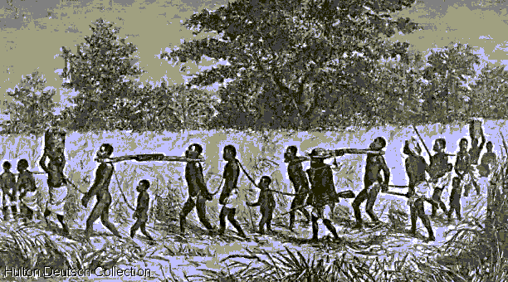
CONCEPTO DE TRABAJO
TRABAJO MANUAL
PLATÓN. (c. 428-c. 347 a.C.)
        OBRAS: DIALOGOS. LA REPÚBLICA.
        FUNDÓ EN ATENAS LA ACADEMIA,
  “SABIO GRIEGO”
  “EL TRABAJO ERA DIGNO DE LOS ESCLAVOS”

Slide 17
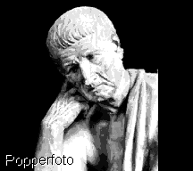
CONCEPTO DE TRABAJO
TRABAJO MANUAL
ARISTÓTELES. (384-322 a.C
  “SABIO GRIEGO”
  ALUMNO DE PLATÓN
  “EL TRABAJO ALEJA AL HOMBRE DE LA VIRTUD”

Slide 18
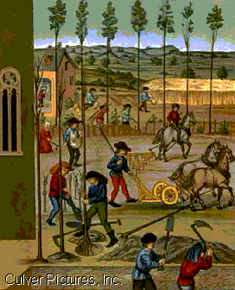
CONCEPTO DE TRABAJO
TRABAJO MANUAL
EDAD MEDIA. (siglo V, a siglo XV.)
“EL TRABAJO ERA UNA ACTIVIDAD SIN NOBLEZA”
    SERVIDUMBRE EN LA EDAD MEDIA
    LOS CAMPESINOS LLAMADOS SIERVOS, PASARON A VIVIR Y TRABAJAR EN UN ÚNICO LUGAR AL SERVICIO DE LOS NOBLES TERRATENIENTES. A LOS QUE LLAMABAN SEÑOR. SE OCUPABAN DE LAS TIERRAS DE SU DUEÑO,, RECIBÍAN A CAMBIO UNA HUMILDE VIVIENDA, UN PEQUEÑO TERRENO ADYACENTE, ALGUNOS ANIMALES DE GRANJA Y PROTECCIÓN ANTE LOS FORAJIDOS Y LOS DEMÁS SEÑORES. LOS SIERVOS DEBÍAN ENTREGAR PARTE DE SU PROPIA COSECHA COMO PAGO Y ESTABAN SUJETOS A MUCHAS OTRAS OBLIGACIONES E IMPUESTOS.

Slide 19

CONCEPTO DE TRABAJO
TRABAJO MANUAL
CRISTIANISMO. VÍA REDENTORA DEL PECADO ORIGINAL . Desde el siglo VI.
“GANARAS EL PAN CON EL SUDOR DE TU FRENTE”
    BAUTISMO DE JESÚS:

Slide 20

CONCEPTO DE TRABAJO
TRABAJO MANUAL
CRISTIANISMO. SANTO TOMÁS
“EL TRABAJO ES FUENTE LEGITIMA DE LA PROPIEDAD Y LA GANANCIA”

Slide 21



CONCEPTO DE TRABAJO
TECNIFICACIÓN
TRABAJO
ORGANIZACIÓN DEL TRABAJO

Slide 22
EL NACIMIENTO DE LA SALUD OCUPACIONAL SE REMONTA: A LOS ANTIGUOS GRIEGOS DESDE:
EL PAPIRO DE EBERS (1500 a. de C.) PRIMERAS REFERENCIAS DE SUSTANCIAS QUÍMICAS.
HIPÓCRATES(Siglo V a VI. 400 años a. de C.) ENFERMEDADES DE ACTIVIDADES DISTINTAS. SEÑALABA ESTUDIAR EL
“ MEDIO AMBIENTE, LOS ESTILOS DE VIDA Y EL ASPECTO VOCACIONAL DE LOS PACIENTES” COMO DETERMINANTES EN LA ETIOLOGÍA Y TRATAMIENTO.

Slide 23
EL NACIMIENTO DE LA SALUD OCUPACIONAL SE REMONTA: A LOS ANTIGUOS GRIEGOS DESDE:
GALENO (129-d.C. 199) EL MÉDICO MÁS DESTACADO DE LA ANTIGÜEDAD DESPUÉS DE HIPÓCRATES,
PLINIO EL VIEJO (23 a 70 d. de C.) QUIEN DESCRIBE EN SU OBRA “LAS ENFERMEDADES DE LOS ESCLAVOS”. ENFERMEDADES PROPIAS DE ESTE GRUPO SOCIAL. PRIMERO EN SUGERIR EL USO DE MASCARAS PROTECTORAS ANTE EXPOSICIONES OCUPACIONALES.

Slide 24
EL NACIMIENTO DE LA SALUD OCUPACIONAL continuación:
GEORG AGRÍCOLA. Medico 1494-1555.
DEDICA SU LIBRO “DE REMETALLICA – DE LOS METALES” AL ESTUDIO DE LOS ACCIDENTES Y ENFERMEDADES DE LOS QUE EXTRAEN (MINERÍA) Y TRABAJAN METALES (METALURGIA) Y LA FORMA DE EVITARLOS. Y DICE:
“TODO DUEÑO DEBE SER CAPAZ DE CUIDAR A TODOS SUS TRABAJADORES PARA QUE NO CONTRAIGAN ENFERMEDADES A QUE ESTEN MÁS EXPUESTOS QUE OTROS TRABAJADORES EN OTRAS OCUPACIONES. O SI LAS CONTRAEN QUE EL MISMO SEA CAPAZ DE CURARLAS O SE PREOCUPE DE QUE EL MÉDICO LO HAGA.”

Slide 25
EL NACIMIENTO DE LA SALUD OCUPACIONAL continuación:
PARACELSO: SEUDÓNIMO DEL MÉDICO Y QUÍMICO ALEMÁN. THEOPHRASTUS BOMBASTUS VON HOHENHEIM (1493 -1541)
“EL VENENO ESTÁ EN LA DOSIS”.
EN SU LIBRO “SOBRE EL MAL DE LAS MINAS Y OTRAS ENFERMEDADES”. SE OCUPA DE LAS ENFERMEDADES PULMONARES Y DE LAS AFECCIONES DE LOS FUNDIDORES Y METALURGICOS ASI COMO DE LOS QUE LABORAN CON MERCURIO.

Slide 26
EL NACIMIENTO DE LA SALUD OCUPACIONAL
BERNARDINO RAMAZZINI: 1633-1714
“PADRE DE LA SALUD OCUPACIONAL”
EN SU LIBRO “De Morbis Artificum” o “TRATADO DE LAS ENFERMEDADES DE LOS ARTESANOS”. RAMAZZINI RELACIONABA LAS PATOLOGÍAS DE SUS PACIENTES, PREGUNTÁNDOLES: “¿EN QUÉ TRABAJA UD.? COMO Y CON QUÉ TRABAJA UD?” TRATANDO DE CONOCER ACERCA DE SUS MALES, DE LAS CAUSAS A LAS QUE LOS ATRIBUYEN, DE SUS HÁBITOS Y DE SUS OFICIOS, ASÍ COMO INSPECCIONANDO LOS LUGARES EN QUE TRABAJABAN.
.

Slide 27
SALUD OCUPACIONAL
ALBERT PEEL “PADRE DE LA LEGISLACIÓN INDUSTRIAL”.
M. SADLER. EDWIN CHANDWICK 1800-1890. IMPUSIERON LIMITACIONES A LA JORNADA LABORAL A LA EDAD MINIMA PARA TRABAJAR LOS NIÑOS. ASÍ COMO A LA INSPECCIÓN DE FÁBRICAS JUNTO AMEDIDAS DE SALUBRIDAD URBANA.

Slide 28
NACIMIENTO DE LA SALUD OCUPACIONAL.CONT.
EN LA ALEMANIA DE 1880 SURGE OTTO VON BISMARCK-SCHÖNHAUSEN, (1815- 1898), POLÍTICO PRUSIANO QUE FUE EL ARTÍFICE Y PRIMER CANCILLER DEL IMPERIO ALEMÁN, “EL CANCILLER DE HIERRO”, AL QUE SE LE DEBE LA LEY DE SEGURO DE ACCIDENTES (1881), LA LEY DE ENFERMEDAD (1883), LA LEY DE SEGURO DE INVALIDEZ Y VEJEZ (1889); SENTANDO ASÍ LAS BASES DEL SEGURO SOCIAL EN ALEMANIA Y EN EL MUNDO.

Slide 29
NACIMIENTO DE LA SALUD OCUPACIONAL.CONT.
EN LA ALEMANIA DE 1880 SURGE OTTO VON BISMARCK-SCHÖNHAUSEN, (1815- 1898), POLÍTICO PRUSIANO QUE FUE EL ARTÍFICE Y PRIMER CANCILLER DEL IMPERIO ALEMÁN, “EL CANCILLER DE HIERRO”, AL QUE SE LE DEBE LA LEY DE SEGURO DE ACCIDENTES (1881), LA LEY DE ENFERMEDAD (1883), LA LEY DE SEGURO DE INVALIDEZ Y VEJEZ (1889); SENTANDO ASÍ LAS BASES DEL SEGURO SOCIAL EN ALEMANIA Y EN EL MUNDO.

Slide 30

LAS MEDIDAS PREVENTIVAS EN SALUD Y SEGURIDAD OCUPACIONAL
FACTORES DE RIESGO (DE LA SEGURIDAD. FÍSICOS. QUÍMICOS. BIOLÓGICOS. ERGONÓMICOS. PSICOSOCIALES.)
RIESGOS (POSIBILIDAD DE SUFRIR DAÑO O MOLESTIAS)
PELIGROS,
DAÑOS (HERIDA, DOLOR, MENOSCABO, ETC.)
ALTO
INCIDENTES, ACCIDENTES, ENFERMEDADES LABORALES, RELACIONADAS Y/O AGRAVADAS POR EL TRABAJO.
LESIONES. INCAPACIDAD. SECUELAS. INVALIDEZ. MUERTE
“CURACIÓN. INDEMNIZACIÓN. REHABILITACIÓN. FUNERAL.

Slide 31


MEDIDAS PREVENTIVAS EN SALUD Y SEGURIDAD OCUPACIONAL
CONTROL DEL RIESGO
SOBRE EL HOMBRE | 1. EXAMEN PRE-OCUPACIONAL. 2. EXAMEN PERÍODICO. 3. PROTECCIÓN PERSONAL 4. PROMOCIÓN Y EDUCACIÓN DE LAS CYMAT.
2. SOBRE EL AGENTE | 1. ELIMINACIÓN DEL AGENTE. 2. MODIFICACIÓN DEL AGENTE. 3. AISLAMIENTO DEL AGENTE. 4. ABATIR CONCENTRACIONES DEL AGENTE.
3. SOBRE EL AMBIENTE. 4. SOBRE EL PROCESO DE TRABAJO | 1. MODIFICAR EL PROCESO DE EXPOSICIÓN. 2. MODIFICAR EL PROCESO DE LA OPERACIÓN. 3. DISMINUIR EL TIEMPO DE FRECUENCIA DE LA EXPOSICIÓN. 4. VIGILANCIA Y CONTROL DE LOS F. De R. INMERSOS EN LOS PROCESOS DE TRABAJO. 5. MEJORA DE LAS CYMAT.

Slide 32
LA SALUD DE LOS TRABAJADORES Y LAS MEGATENDENCIAS.
EL NUEVO ORDEN MUNDIAL.
LA GLOBALIZACIÓN DE LA ECONOMÍA.NECESIDAD INFORMATICA.
NUEVAS FORMAS DE PRODUCCIÓN, COMERCIALIZACIÓN Y CONSUMO.
CRISIS MUNDIAL ACTUAL POLÍTICO-RELIGIOSA-ETNICA.
OTRAS.

Slide 33
SALUD OCUPACIONAL
LAS GRANDES TAREAS DE LA SALUD OCUPACIONAL.
VIGILAR CONDICIONES DEL AMBIENTE LABORAL.
PROMOVER SALUD EN EL TRABAJO.
PREVENIR ENFERMEDAD/ACCIDENTE.
RECUPERAR LA SALUD EN LA ENFERMEDAD/ACCIDENTE.
REHABILITAR LA SECUELA DE LA ENFERMEDAD/ACCIDENTE Y LA REINSERCIÓN SOCIAL Y LABORAL PRODUCTIVA.

Slide 34
SALDOS NEGATIVOS INDIVIDUALES DEL TRABAJO
A. TRANSFORMACIONES BIOLOGICAS.
1. INMEDIATAS Y DIRECTAS.
INTOXICACIONES Y ENFERMEDADES AGUDAS Y CRÓNICAS.
2. MEDIATAS E INDIRECTAS.
CÁNCER. ESTERILIDAD.
MUTAGENESIS. MALFORMACIONES CONGÉNITAS.

Slide 35
SALDOS NEGATIVOS INDIVIDUALES DEL TRABAJO
B. TRANSFORMACIONES PSIQUICAS.
1. INMEDIATAS Y DIRECTAS.
FATIGA. DISTRES. STRESS. FATIGA CRÓNICA
2. MEDIATAS E INDIRECTAS.
SOCIOPATIAS.

Slide 36
INSTITUCIONES RESPONSABLES DE LA ATENCIÓN DE LOS TRABAJADORES.
MINISTERIO DE SALUD.
-Decreto de Gabinete No. 1 de 1969
(CREACIÓN DEL MINISTERIO DE SALUD).
2. CAJA DEL SEGURO SOCIAL.
LEY 23 DE 1941
(CREACIÓN DE LA CAJA DE SEGURO SOCIAL)
-Decreto de Gabinete No.68 de 1970
(Centraliza la cobertura de Los Riesgos Profesionales en la CSS).
3. MINISTERIO DE TRABAJO.
-Decreto de Gabinete No.2 de 1969
(CREACIÓN DEL MINISTERIO DE TRABAJO).

Slide 37


SALUD OCUPACIONAL
EN 1977 SE CREA EL PROGRAMA DE SALUD OCUPACIONAL DE LA CAJA DEL SEGURO SOCIAL.

Slide 38
PARTICIPACIÓN DE LA COBERTURA DEL PROGRAMA DE RIESGOS PROFESIONALES
POR SECTORES ECONÓMICOS
SECTOR PARTICIPACIÓN PORCENTUAL
SECTOR PRIMARIO: 5.7 %
SECTOR SECUNDARIO: 18.2 %
SECTOR TERCIARIO: 76.1 %

Slide 39
PROBLEMA
LA MORBI- MORTALIDAD Y LA DISCAPACIDAD DE LOS TRABAJADORES VA EN AUMENTO, SIENDO LA ACCIDENTABILIDAD LA PRIMERA CAUSA DE MUERTE DE LAS DIFERENTES CATEGORÍAS SOCIO – OCUPACIONALES.

Slide 40
MORTALIDAD ESPECÍFICA DE LA POBLACIÓN ACTIVA, SEGÚN OCUPACIÓN
PANAMÁ AÑOS 1990 - 1997
1990 1991 1992 1993 1997
Trabajadores en ocupaciones 10.9 19.3 21.3 17.9 29.4
no identificadas.
Obreros y Jornaleros 4.8 3.5 3.1 3.3 2.2
Conductores de Transporte 3.0 2.9 2.8 2.7 2.5
y afines
Agricultores, Ganaderos, etc. 2.7 3.2 3.1 3.2 2.8
Vendedores y Afines 2.4 1.9 2.3 2.2 2.1
Artesanos y Afines 1.8 2.0 1.3 1.2 0.8
Empleados de Oficinas 1.5 1.1 1.3 1.2 1.0
Gerentes, Administradores 1.5 1.2 1.2 1.2 1.0
Trabajadores en Servicios 1.4 1.5 1.6 1.5 1.6
Personales
Profesionales, Técnicos, etc. 1.2 1.1 1.4 1.4 1.1
Fuente: Tasa por 1000 Trabajadores

Slide 41
ATENCIÓN DE LA SALUD DEL TRABAJADOR
IMPACTO NEGATIVO.
ELEVADOS COSTOS EN PRESTACIONES MÉDICAS.
ELEVADOS COSTOS EN PRESTACIONES ECONÓMICAS.
MALA CALIDAD EN LA ATENCIÓN PREVENTIVA DE LA SALUD DEL TRABAJADOR.
MALA CALIDAD DE LA ATENCIÓN DE RECUPERACIÓN DE LA SALUD DEL TABAJADOR.
MALA CALIDAD EN LA REINSERCIÓN LABORAL DEL TRABAJADOR AFECTADO.

Slide 42
IMPACTO ECONÓMICO DE LOS RIESGOS PROFESIONALES
2. EN LA ECONOMÍA NACIONAL:
10 - 20% PIB (SEGÚN OMS / OIT)
1999: 718 - 1430 MILLONES DE BALBOAS.
2000: 730 - 1460 MILLONES DE BALBOAS.

Slide 43
NECESIDAD
CAMBIO ESTRATEGICO.
CAMBIO DE UNA NUEVA POLITICA EN SALUD OCUPACIONAL.
TOMA DE CONCIENCIA DE LA RESPONSABILIDAD INSTITUCIONAL EN EL CAMBIO.
INTEGRACIÓN DE LOS DIFERENTES SECTORES INVOLUCRADOS.
REFORSARMIENTO EN CAPACIDAD TECNICA Y DE RECURSOS HUMANOS Y DE INTERVENCIÓN.

Slide 44
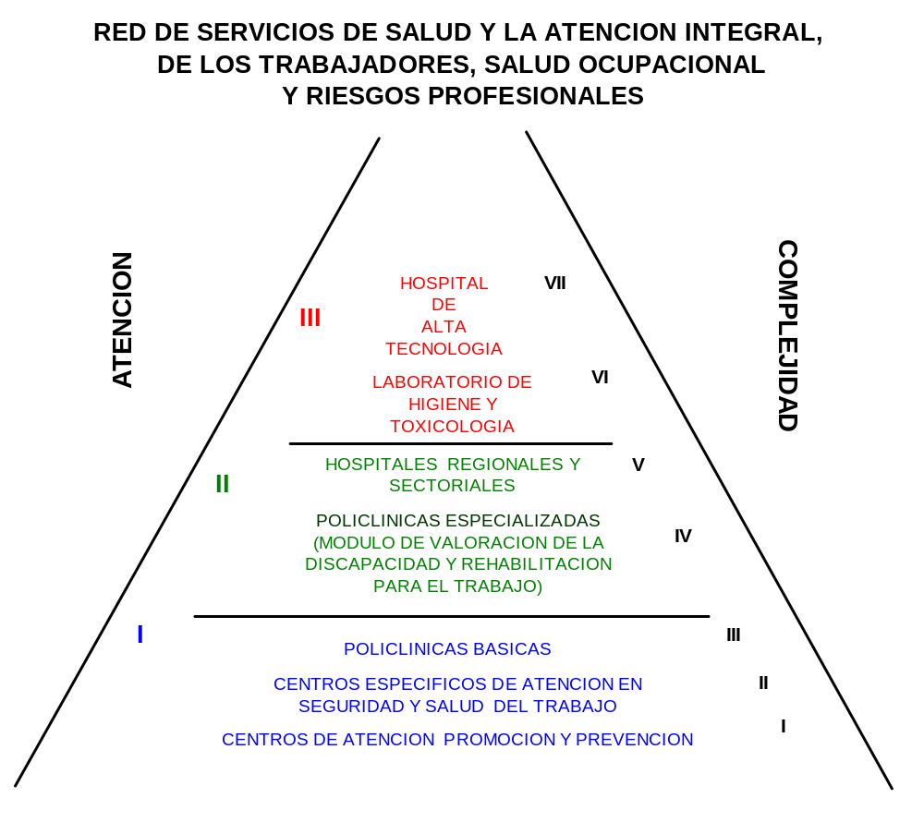

Slide 45
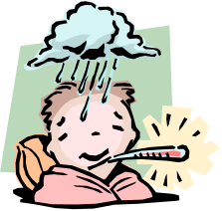

VIGILANCIA DE LA SALUD DE LOS TRABAJADORES
VIGILANCIA DEL MEDIO AMBIENTE LABORAL Y SU ENTORNO
VIGILANCIA DEL COMPORTAMIENTO DE LA SALUD DEL TRABAJADOR
RECONOCIMIENTO MÉDICO

Slide 46
NUEVAS TECNOLOGÍAS PARA DESHECHOS HOSPITALARIOS
PARA DISPONER DE DESECHOS BIOMÉDICOS, QUE NO INCLUYAN EL USO DE INCINERADORES, SE HAN DESARROLLADO NUEVAS TECNOLOGÍAS COMO:
1.LA TECNOLOGÍA LASER QUE EMPLEA RAYOS DE ALTA DENSIDAD QUE REDUCEN LOS DESECHOS INFECCIOSOS A LAVA.
2. LA RADIACIÓN GAMMA QUE ESTERILIZA LOS DESECHOS INFECCIOSOS, PERO SU COSTO HA SIDO EL PRINCIPAL OBSTÁCULO PARA SU EMPLEO.

Slide 47

MUCHAS
GRACIAS
A TODOS

